Slide 1
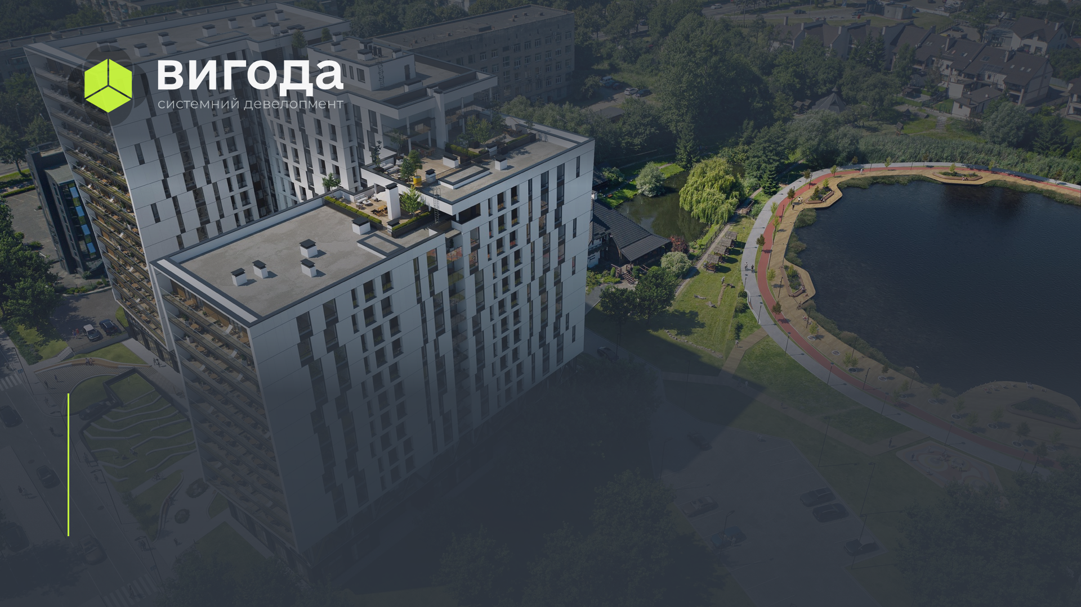
ЖК LAKEVIEW
Каталог планувань · 07.2026
вул. Володимира Великого, 2а, Львів · +38 096 990 03 90 · lakeview.com.ua

Slide 2

ПІДЗЕМНИЙ
ПАРКІНГ

Slide 3
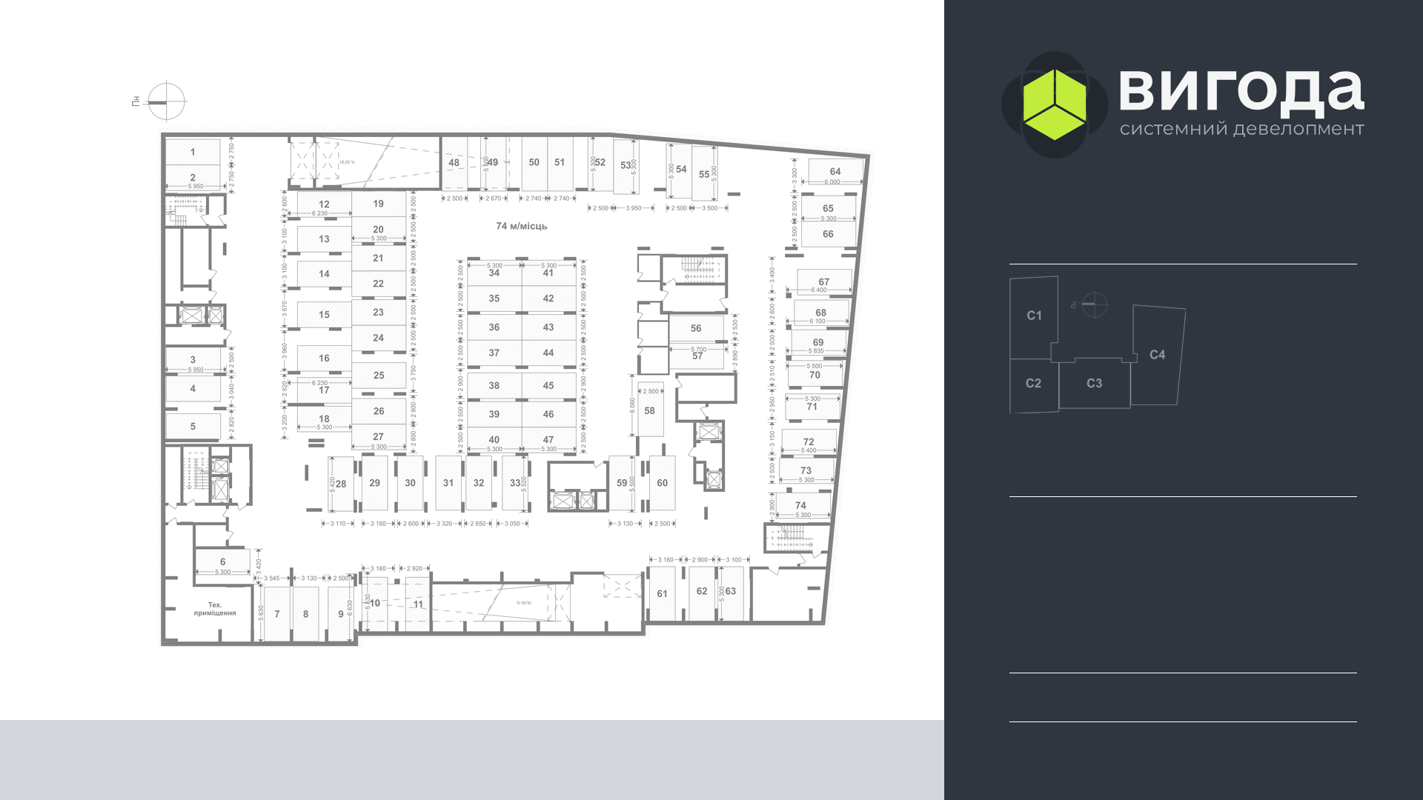
ПІДЗЕМНИЙ ПАРКІНГ
РІВЕНЬ
−2
МАШИНО-
МІСЦЬ
74
НУМЕРАЦІЯ
№1–74
ВСЬОГО В ПАРКІНГУ
138
Усі розміри — метричні, наведені в міліметрах. Розміри та площі машиномісць є проєктними; фактичні можуть незначно відрізнятися за результатами технічної інвентаризації. Креслення виконано не в масштабі та має ілюстративний характер. Це зображення не є публічною офертою і не є частиною договору. Забудовник залишає за собою право вносити зміни до проєктних рішень, нумерації та конфігурації машиномісць. Актуальну інформацію та наявність машиномісць уточнюйте у відділі продажу: +38 096 990 03 90. © ПП «ДІК "Вигода +"», ЄДРПОУ 44876801.
07.2026 · ред. 01 · аркуш 1 з 2
СЕКЦІЇ
С1–С4

Slide 4
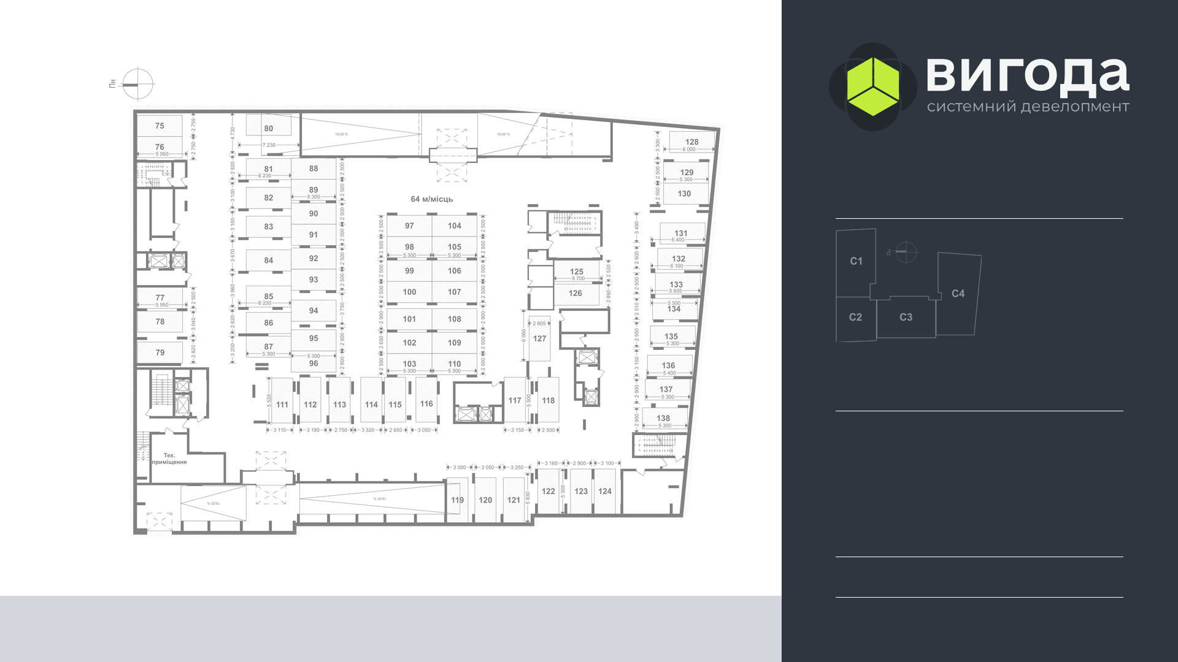
ПІДЗЕМНИЙ ПАРКІНГ
РІВЕНЬ
−1
МАШИНО-
МІСЦЬ
64
НУМЕРАЦІЯ
№75–138
ВСЬОГО В ПАРКІНГУ
138
Усі розміри — метричні, наведені в міліметрах. Розміри та площі машиномісць є проєктними; фактичні можуть незначно відрізнятися за результатами технічної інвентаризації. Креслення виконано не в масштабі та має ілюстративний характер. Це зображення не є публічною офертою і не є частиною договору. Забудовник залишає за собою право вносити зміни до проєктних рішень, нумерації та конфігурації машиномісць. Актуальну інформацію та наявність машиномісць уточнюйте у відділі продажу: +38 096 990 03 90. © ПП «ДІК "Вигода +"», ЄДРПОУ 44876801.
07.2026 · ред. 01 · аркуш 2 з 2
СЕКЦІЇ
С1–С4

